Slide 1

АДМИНИСТРАЦИЯ СЕЛЬСКОГО ПОСЕЛЕНИЯ «ТЕЛЬВИСОЧНЫЙ СЕЛЬСОВЕТ» ЗАПОЛЯРНОГО РАЙОНА НЕНЕЦКОГО АВТОНОМНОГО ОКРУГА
БЮДЖЕТ ДЛЯ ГРАЖДАН
РЕШЕНИЕ
от 29 декабря 2025 № 2
СОВЕТА ДЕПУТАТОВ
СЕЛЬСКОГО ПОСЕЛЕНИЯ «ТЕЛЬВИСОЧНЫЙ СЕЛЬСОВЕТ» ЗАПОЛЯРНОГО РАЙОНА НЕНЕЦКОГО АВТОНОМНОГО ОКРУГА « О МЕСТНОМ БЮДЖЕТЕ НА 2026 ГОД»
Сельское поселение «Тельвисочный сельсовет» ЗР НАО
Контактная информация:
Администрация Сельского поселения «Тельвисочный сельсовет» ЗР НАО
166710, НАО, с. Тельвиска, ул. Центральная, д. 19
Тел. 8-818-53-39-202, 227, 140
E-mail:telwiska@mail.ru
telviskab@yandex.ru

Slide 2
АДМИНИСТРАЦИЯ СЕЛЬСКОГО ПОСЕЛЕНИЯ «ТЕЛЬВИСОЧНЫЙ СЕЛЬСОВЕТ» ЗАПОЛЯРНОГО РАЙОНА НЕНЕЦКОГО АВТОНОМНОГО ОКРУГА
Муниципальное образование
«Тельвисочный сельсовет»
Ненецкого автономного округа
257,05 га
800 человек без учета временно зарегистрированных
3 населенных пункта
845 человек с
учетом временно
зарегистрированных
д.Устье
с. Тельвиска
д.Макарово

Slide 3
Социально экономическое развитие сельского поселения
Показатель | един. изм. | 2023 | 2024 | 2025оценка | 2026 прогноз | 2027 прогноз | 2028 прогноз
Население зарегистрированное | Чел. | 801/848 | 795/838 | 795/838 | 795/838 | 795/838 | 795/838
Инфраструктура:
Электрические сети | метр. | 14 062,07 | 14 062,07 | 14 672,07 | 14 672,07 | 14 672,07 | 14 672,07
Электростанции | шт | 2 | 2 | 2 | 2 | 2 | 2
Трансформаторные подстанции | шт | 4 | 4 | 4 | 4 | 4 | 4
Протяженность ВЛ | метр | 11338 | 11338 | 11338 | 11338 | 11338 | 11338
Котельные | шт | 3 | 3 | 3 | 3 | 3 | 3
Теплотрассы | метр | 4390,15 | 4390,15 | 4390,15 | 4390,15 | 4390,15 | 4390,15
Газораспределительная сеть | метр | 6884,25 | 6884,25 | 6884,25 | 6884,25 | 6884,25 | 6884,25

Slide 4
Социально экономическое развитие сельского поселения
Показатель | един. изм. | 2023 | 2024 | 2025 оценка | 2026 прогноз | 2027 прогноз | 2028 прогноз
Многоквартирные дома | шт кв.м. | 37 12656,9 | 38 12862,2 | 41 15322 | 41 15322 | 41 15322 | 41 15322
Индивидуальные жилые дома | шт кв.м | 150 14503,8 | 151 14418,5 | 151 14537,2 | 151 14537,2 | 151 14537,2 | 151 14537,2
Пожарные водоемы | шт | 8 | 8 | 8 | 8 | 8 | 8
Земельные участки, находящиеся в собственности | ед. | 106 | 114 | 114 | 114 | 114 | 114
Водоснабжение (колодцы с питьевой водой) | шт | 2 | 2 | 2 | 2 | 2 | 2
Дороги | км | 5,11 | 5,11 | 5,11 | 5,11 | 5,11 | 5,11
Финансирование по благоустройству | тыс. руб. | 3868,5 | 14312,7 | 7870,0 | 7129,6 | 7516,1 | 7411,3
Памятники культуры (Крест обетный0 | шт | 1 | 1 | 1 | 1 | 1 | 1

Slide 5
Социально экономическое развитие сельского поселения
Показатель | един. изм. | 2023 | 2024 | 2025 оценка | 2026 прогноз | 2027 прогноз | 2028 прогноз
Бюджет МО доходы расходы дефицит/профицит | тыс.руб. тыс.руб. тыс.руб. | 68000,3 126589,3 -58589,0 | 114260,3 114346,5 -86,2 | 325527,3 324691,5 835,8 | 61147,3 61147,3 0,0 | 51826,0 51826,0 0,0 | 53076,6 53076,6 0,0
Малые и средние предприятия | единиц | 14 | 14 | 15 | 17 | 17 | 17
Численность детей дошкольных учр. начального обр. среднего обр. | чел | 47 35 29 | 41 29 27 | 40 32 30 | 40 32 30 | 40 32 30 | 40 32 30
Многодетные семьи |  | 13 | 18 | 18 | 14 | 14 | 14
Муниципальные должности (служащие) | чел | 1 1 | 1 1 | 1 1 | 1 1 | 1 1 | 1 1
Муниципальные программы |  | 5 | 5 | 8 | 8 | 8 | 8

Slide 6
Основные направления налоговой политики на 2026 год
АДМИНИСТРАЦИЯ СЕЛЬСКОГО ПОСЕЛЕНИЯ «ТЕЛЬВИСОЧНЫЙ СЕЛЬСОВЕТ» ЗАПОЛЯРНОГО РАЙОНА НЕНЕЦКОГО АВТОНОМНОГО ОКРУГА
- снижение недоимки, (изменение к уровню предшествующего года)
- исполнение бюджетных назначений по налоговым и неналоговым доходам на соответствующий финансовый год
- отсутствие неэффективных налоговых льгот
-увеличение налоговой базы по земельному налогу
увеличение налоговой базы по местным налогам
Необходимо продолжить работу по выявлению обособленных организаций, осуществляющих деятельность на территории Сельского поселения и зарегистрированных за его пределами и принятию мер по постановке их на налоговый учет.

Slide 7
Основные направления бюджетной политики на 2026 год
АДМИНИСТРАЦИЯ СЕЛЬСКОГО ПОСЕЛЕНИЯ «ТЕЛЬВИСОЧНЫЙ СЕЛЬСОВЕТ» ЗАПОЛЯРНОГО РАЙОНА НЕНЕЦКОГО АВТОНОМНОГО ОКРУГА
-планирование и осуществление бюджетных расходов с учетом возможностей доходной базы местного бюджета без привлечения заемных средств;
-планирование бюджетных ассигнований исходя из необходимости безусловного исполнения действующих расходных обязательств и сокращения неэффективных бюджетных расходов;
-привлечение средств вышестоящих бюджетов на решение вопросов местного значения в целях сокращения нагрузки на местный бюджет;
-сравнительной оценки эффективности реализации муниципальных программ;
-финансирование приоритетных направлений бюджетных расходов;
-недопущение кредиторской задолженности по заработной плате, социальным выплатам в рамках исполнения публичных обязательств;
Повышение эффективности бюджетных расходов должно осуществляться путем:
-оптимизация структуры штатной численности;
-повышения эффективности использования имущества, находящегося в оперативном управлении муниципальных предприятий;
-оптимизация муниципальных закупок;
-повышения прозрачности бюджета и бюджетного процесса. Необходимо систематическое размещение на официальном сайте Администрации Сельского поселения «Тельвисочный сельсовет» ЗР НАО открытых данных, включая «Бюджет для граждан». Это даст возможность в открытой форме информировать население о направлениях расходования бюджетных средств, об эффективности расходов и целевом использовании.
планирование бюджетных ассигнований исходя из необходимости безусловного исполнения действующих расходных обязательств муниципального образования;
- сравнительная оценка эффективности новых расходных обязательств с учетом сроков и механизмов их реализации;
- повышение прозрачности бюджета муниципального образования;
- формирование программ исходя из четко определенных долгосрочных целей социально – экономического развития муниципального образования;
- определение объема принимаемых обязательств по программам с учетом финансовых возможностей местного бюджета;
обеспечение результативности и эффективности использования бюджетных средств, при осуществлении бюджетных расходов в рамках программ;
повышения эффективности использования имущества;
размещение на официальном сайте открытых данных, включая «Бюджет для граждан».

Slide 8
ОСНОВНЫЕ ХАРАКТЕРИСТИКИ МЕСТНОГО БЮДЖЕТА
АДМИНИСТРАЦИЯ СЕЛЬСКОГО ПОСЕЛЕНИЯ «ТЕЛЬВИСОЧНЫЙ СЕЛЬСОВЕТ» ЗАПОЛЯРНОГО РАЙОНА НЕНЕЦКОГО АВТОНОМНОГО ОКРУГА
Показатель, тыс.руб. | 2024 факт | 2025 Уточненный план | 2026
ДОХОДЫ | 114 260,3 | 348 196,9 | 72 871,8
Налоговые, неналоговые доходы | 5 206,9 | 4 639,1 | 4 779,2
Безвозмездные поступления | 109 053,4 | 343 557,8 | 68 092,6
РАСХОДЫ | 114 346,5 | 348625,1 | 72 871,8
Профицит / Дефицит (+,-) | -86,2 | -428,2 | 0,0
Верхний предел муниципального долга | 0,0 | 0,0 | 0,0

Slide 9
Сведения об объемах муниципального долга
АДМИНИСТРАЦИЯ СЕЛЬСКОГО ПОСЕЛЕНИЯ «ТЕЛЬВИСОЧНЫЙ СЕЛЬСОВЕТ» ЗАПОЛЯРНОГО РАЙОНА НЕНЕЦКОГО АВТОНОМНОГО ОКРУГА
Долговые обязательства | Долг на 01.01.2025 | Планируется к привлечению за 2025 год | Планируется к погашению за 2025 год | Долг на 01.01.2026 | Расходы на обслуживание долга в 2026 году | Долг на 01.01.2027 | Расходы на обслуживание долга в 2027 году
1 | 2 | 3 | 4 | 5 | 6 | 7 | 8
Кредиты коммерческих банков и иных кредитных организаций | - | - | - | - | - | - | -
Бюджетные кредиты | - | - | - | - | - | - | -
Муниципальные ценные бумаги | - | - | - | - | - | - | -
Муниципальные гарантии | - | - | - | - | - | - | -
ВСЕГО | - | - | - | - | - | - | -

Slide 10
СТРУКТУРА ДОХОДОВ МЕСТНОГО БЮДЖЕТА НА 2026 ГОД
АДМИНИСТРАЦИЯ СЕЛЬСКОГО ПОСЕЛЕНИЯ «ТЕЛЬВИСОЧНЫЙ СЕЛЬСОВЕТ» ЗАПОЛЯРНОГО РАЙОНА НЕНЕЦКОГО АВТОНОМНОГО ОКРУГА

Slide 11
ДИНАМИКА СТРУКТУРЫ РАСХОДОВ МЕСТНОГО БЮДЖЕТА по подразделам
АДМИНИСТРАЦИЯ СЕЛЬСКОГО ПОСЕЛЕНИЯ «ТЕЛЬВИСОЧНЫЙ СЕЛЬСОВЕТ» ЗАПОЛЯРНОГО РАЙОНА НЕНЕЦКОГО АВТОНОМНОГО ОКРУГА
наименование раздела, подраздела | 2024 исполнение | 2025 Уточненный план | 2026
Общегосударственные вопросы | 20 119,5 | 25 285,4 | 26 301,8
Национальная оборона | 323,4 | 298,5 | 367,3
Национальная безопасность и правоохранительная деятельность | 334,0 | 352,8 | 401,3
Национальная экономика | 4 088,6 | 3 532,8 | 3 562,8
Жилищно-коммунальное хозяйство | 85 068,2 | 313 328,6 | 36 662,5
Образование | 55,0 | 53,1 | 232,5
Культура | 0,0 | 815,1 | 318,7
Социальная политика | 4 329,6 | 4 914,8 | 4 958,8
Физическая культура и спорт | 28,2 | 44,0 | 66,1

Slide 12
СТРУКТУРА РАСХОДОВ МЕСТНОГО БЮДЖЕТА НА 2026
ГОД
АДМИНИСТРАЦИЯ СЕЛЬСКОГО ПОСЕЛЕНИЯ «ТЕЛЬВИСОЧНЫЙ СЕЛЬСОВЕТ» ЗАПОЛЯРНОГО РАЙОНА НЕНЕЦКОГО АВТОНОМНОГО ОКРУГА

Slide 13
.
СВЕДЕНИЯ О ЧИСЛЕННОСТИ МУНИЦИПАЛЬНЫХ СЛУЖАЩИХ И ДОЛЖНОСТЯХ, НЕ ОТНОСЯЩИХСЯ К МУНИЦИПАЛЬНОЙ СЛУЖБЕ
наименование | 2024 | 2025 | 2026
Муниципальные должности | 1 | 1 | 1
Муниципальные служащие | 1 | 1 | 1
Специалисты, не относящиеся к муниципальной должности | 6,0 | 7,0 | 7,0
Технический персонал | 1,65 | 2,15 | 2,15
всего | 9,65 | 11,15 | 11,15

Slide 14
Национальная оборона.
Национальная безопасность и правоохранительная деятельность.
Наименование | 2024 факт | 2025 уточненный план | 2026
Мобилизационная и вневойсковая подготовка | 323,4 | 298,5 | 367,3
Обеспечение пожарной безопасности (МБ) | 334,0 | 352,8 | 337,0
Другие вопросы в области национальной безопасности и правоохранительной деятельности. | 50,1 | 41,9 | 64,3

Slide 15
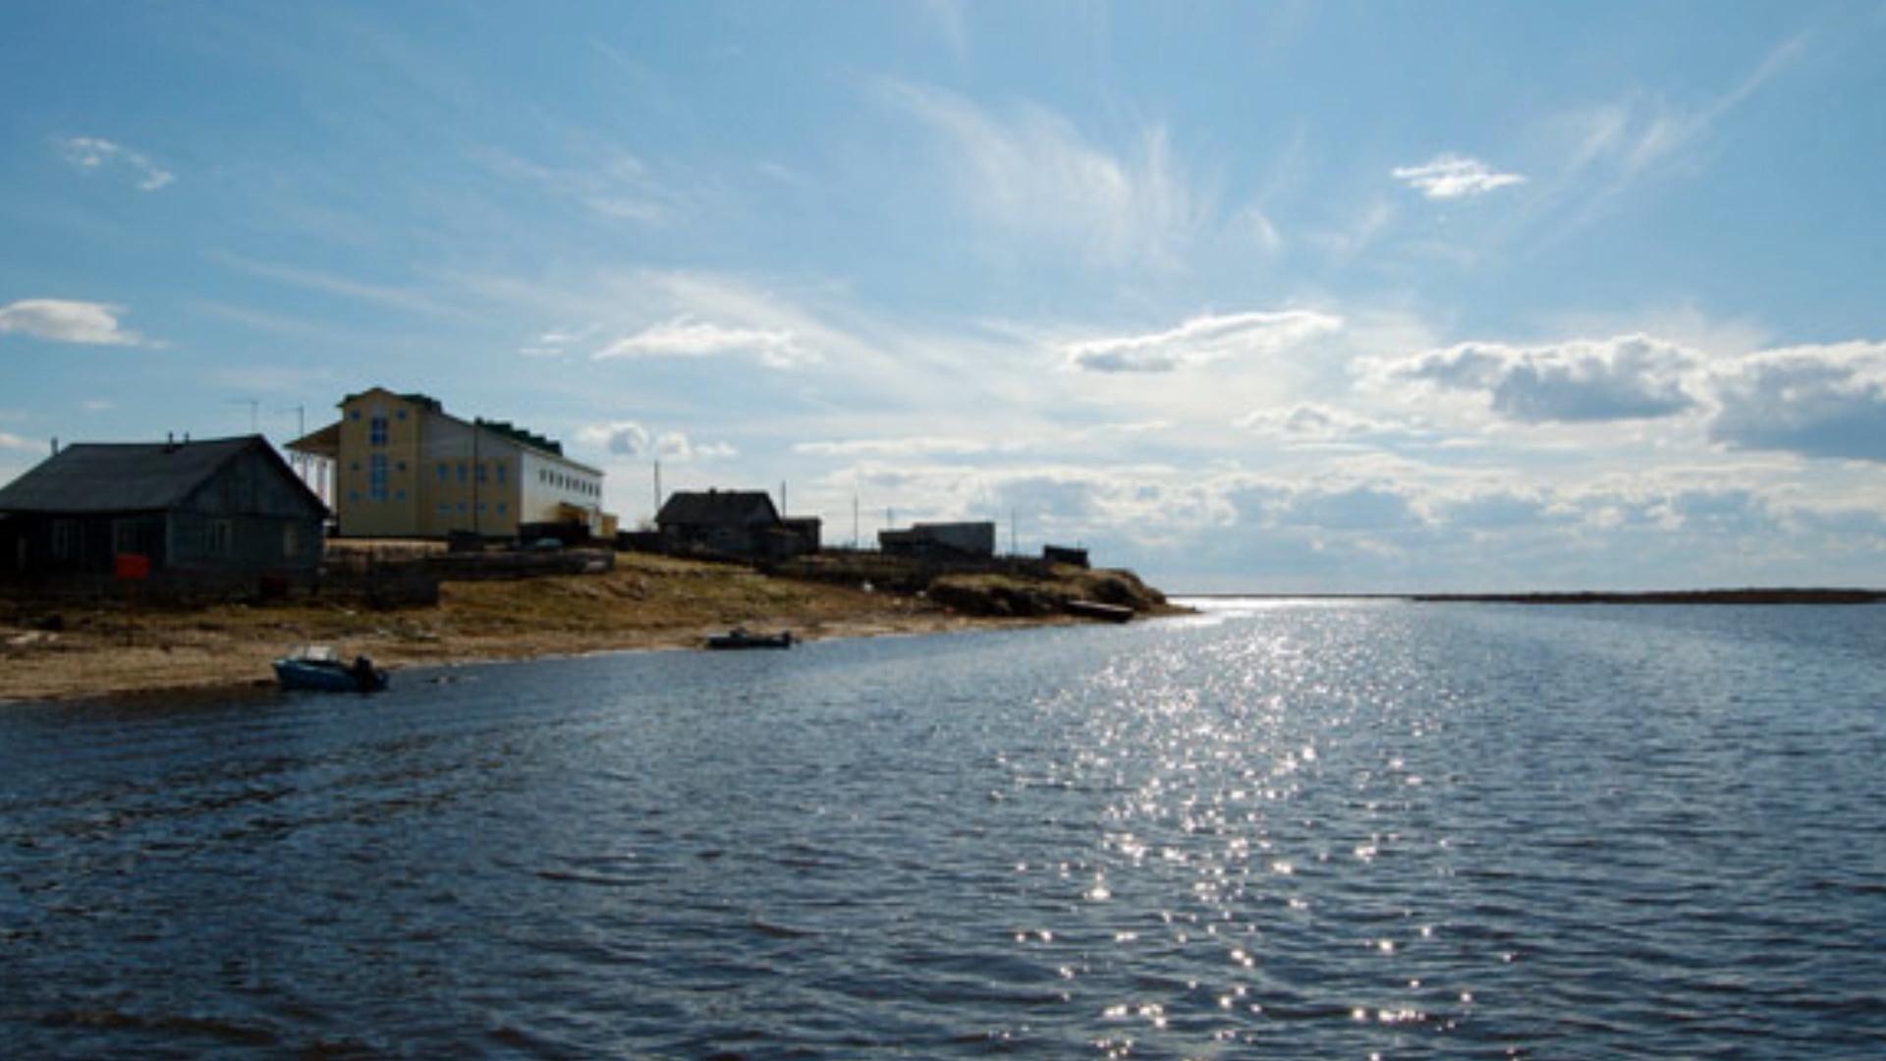
Национальная экономика.
Наименование | 2024 факт | 2025 уточненный план | 2026
Транспорт (содержание мест причаливания, дорога Тельвиска – д.Устье) | 882,2 | 894,6 | 911,7
Дорожное хозяйство (дорожные фонды). | 3280,6 | 2 558,2 | 2 601,1
Другие вопросы в области национальной экономики | 22,0 | 80,0 | 50,0

Slide 16
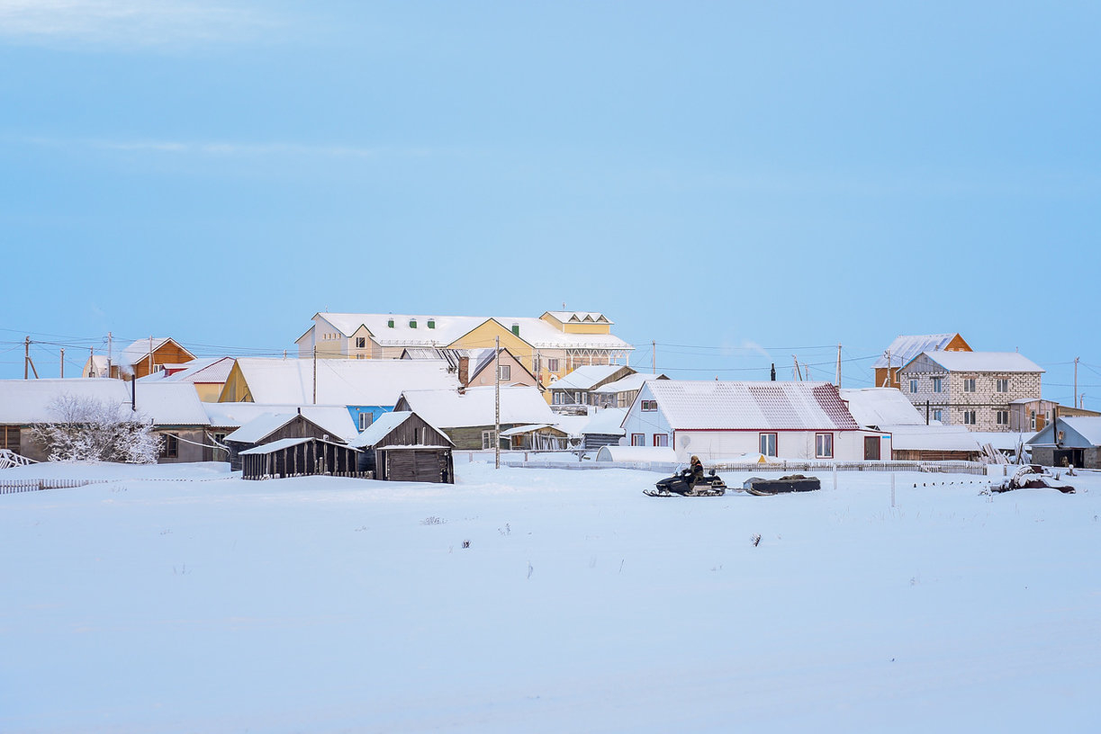
Жилищно – коммунальное хозяйство
Наименование | 2024 факт | 2025 уточненный план | 2026
Жилищное хозяйство | 60 430,8 | 289 779,5 | 100,0
Коммунальное хозяйство | 9 813,6 | 16 156,4 | 19 032,0
Благоустройство | 14 823,8 | 7 352,7 | 7 129,6
Другие вопросы в области жилищно-коммунального хозяйства | 0,0 | 40,0 | 10 400,9

Slide 17
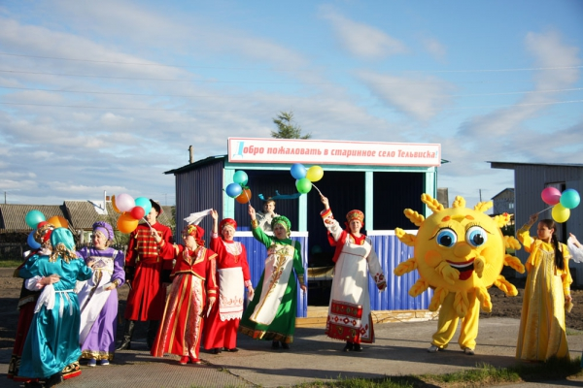
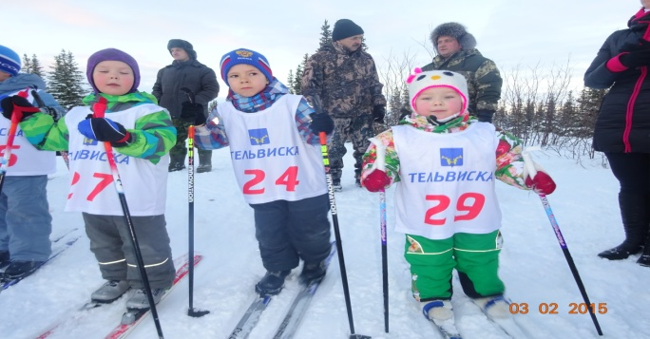
Образование. Культура. Социальная политика.
Физическая культура и спорт
Наименование | 2024 факт | 2025 уточненный план | 2026
Профессиональная подготовка, переподготовка и повышение квалификации | 21,0 | 0,0 | 34,0
Образование | 34,0 | 53,1 | 198,5
Культура | 0,0 | 815,1 | 318,7
Социальная политика | 4 179,6 | 4 914,8 | 4 958,8
Физическая культура и спорт | 28,2 | 44,0 | 66,1

Slide 18
МЕЖБЮДЖЕТНЫЕ ТРАНСФЕРТЫ
Муниципальному району « «ЗАПОЛЯРНЫЙ РАЙОН» тыс.руб.
АДМИНИСТРАЦИЯ СЕЛЬСКОГО ПОСЕЛЕНИЯ «ТЕЛЬВИСОЧНЫЙ СЕЛЬСОВЕТ» ЗАПОЛЯРНОГО РАЙОНА НЕНЕЦКОГО АВТОНОМНОГО ОКРУГА
Показатель | 2024 факт | 2025 уточненный план | 2026
Иные межбюджетные трансферты для выполнения переданных полномочий контрольно-счетного органа поселения по осуществлению внешнего муниципального финансового контроля | 560,9 | 631,1 | 631,1

Slide 19
МУНИЦИПАЛЬНЫЕ ПРОГРАММЫ
Сельского поселения «ТЕЛЬВИСОЧНЫЙ СЕЛЬСОВЕТ» ЗР НАО
АДМИНИСТРАЦИЯ СЕЛЬСКОГО ПОСЕЛЕНИЯ «ТЕЛЬВИСОЧНЫЙ СЕЛЬСОВЕТ» ЗАПОЛЯРНОГО РАЙОНА НЕНЕЦКОГО АВТОНОМНОГО ОКРУГА
Наименование | 2024 факт | 2025 уточненный план | 2026
Муниципальная программа «Молодежь Сельского поселения "Тельвисочный сельсовет" заполярного района Ненецкого автономного округа на 2026 - 2028 годы" | 34,0 | 53,1 | 53,1
Муниципальная программа «Строительство (приобретение) жилых помещений на территории Сельского поселения «Тельвисочный сельсовет» Заполярного района Ненецкого автономного округа на 2024 – 2026 годы». | 158 436,0 | 220 102,4 | 0,0
Муниципальная программа «Благоустройство территории Сельского поселения «Тельвисочный сельсовет» Заполярного района Ненецкого автономного округа на 2026- 2028 годы». | 1 213,1 | 1 003,3 | 862,2
Муниципальная программа «Развитие и поддержка муниципального жилищного фонда Сельского поселения "Тельвисочный сельсовет" заполярного района Ненецкого автономного округа на 2026 - 2028 годы». | 98,0 | 317,3 | 100,0
МП «Снос домов, признанных в установленном порядке ветхими или аварийными и подлежащими сносу или реконструкции, на территории Сельского поселения «Тельвисочный сельсовет» Заполярного района Ненецкого автономного округа на 2026 – 2028 годы» | 0,0 | 0,0 | 10 356,5
МП «Обеспечение пожарной безопасности на территории Сельского поселения «Тельвисочный сельсовет» Заполярного района Ненецкого автономного округа на 2026-2028 годы» | 0,0 | 0,0 | 197,6

Slide 20
АДМИНИСТРАЦИЯ СЕЛЬСКОГО ПОСЕЛЕНИЯ «ТЕЛЬВИСОЧНЫЙ СЕЛЬСОВЕТ»
ЗАПОЛЯРНОГО РАЙОНА НЕНЕЦКОГО АВТОНОМНОГО ОКРУГА
УЧАСТИЕ ГРАЖДАН В ОБСУЖДЕНИИ ПРОЕКТА МЕСТНОГО БЮДЖЕТА НА 2026 ГОД
Публичные слушания по обсуждению проекта местного бюджета
на 2026 год состоялись 27 ноября 2025 года 17:00 час в здании Администрации Сельского поселения «Тельвисочный сельсовет» Заполярного района Ненецкого автономного округа
Решение «О местном бюджете на 2026 год» размещен
на официальном сайте Администрации
E-mail:telwiska@mail.ru - Бюджет для граждан – Решения по бюджету – Решения по бюджету 2025 - Проект решения «О местном бюджете на 2026 год» (презентация)

